Slide 1






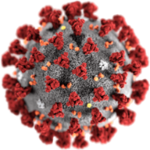


TIÊU DIỆT
CORONA VIRUS
PLAY

Slide 2



CÁCH CHƠI
- Giả sử với mỗi câu trả lời đúng, em sẽ tiêu diệt được một khuẩn virus corona.
- Hãy tiêu diệt hết tất cả các khuẩn virus này và giúp thế giới của chúng ta trở nên an toàn hơn.
Thời gian suy nghĩ cho mỗi câu trả lời là 20 giây.
Chúc các em thành công.

Slide 3





TIÊU DIỆT
CORONA VIRUS
1
2
3
4

Slide 4




20
19
18
17
16
15
14
13
12
11
10
09
08
07
06
05
04
03
02
01
00
Cho hàm số
Giá trị
A. 1
B. 3
C. -3
D. 2

Slide 5
20
19
18
17
16
15
14
13
12
11
10
09
08
07
06
05
04
03
02
01
00
Cho hàm số
Khi thì giá trị
A.
B.
C.
D.

Slide 6
20
19
18
17
16
15
14
13
12
11
10
09
08
07
06
05
04
03
02
01
00
Trong các điểm sau, điểm nào thuộc đồ thị hàm số
A.
B.
C.
D.

Slide 7
20
19
18
17
16
15
14
13
12
11
10
09
08
07
06
05
04
03
02
01
00
Bảng nào sau đây cho là hàm số của
Bảng a
x | -2 | -1 | 1 | 2
y | -1 | 1 | 5 | 7
Bảng b
x | 1 | 2 | 3 | 4
y | 1 | 1 | 1 | 1
Bảng c
x | 0 | 1 | 0 | 2
y | 0 | 2 | 1 | 4
A. Chỉ bảng a
B. Bảng a và bảng b
C. Chỉ bảng b
D. Bảng c

Slide 8

CẢM ƠN CÁC BẠN
ĐÃ THAM GIA TRÒ CHƠI!

Slide 9



TIẾT 18
NHẮC LẠI VÀ BỔ SUNG
KHÁI NIỆM VỀ HÀM SỐ

Slide 10

1. KHÁI NIỆM HÀM SỐ
1) Nếu đại lượng y phụ thuộc vào đại lượng thay đổi x sao cho với mỗi giá trị của x ta luôn xác định được chỉ một giá trị tương ứng của y thì y được gọi là hàm số của x, khi đó x được gọi là biến số.
Bảng a
x | -2 | -1 | 1 | 2
y | -1 | 1 | 5 | 7
2) Hàm số có thể được cho bằng bảng hoặc bằng công thức.
Ví dụ 1: a) y là hàm số của x được cho bởi bảng sau:
b) y là hàm số của x cho bởi công thức:
Khi nào đại lượng y được gọi là hàm số của đại lượng biến đổi x?
Hàm số được cho bởi mấy cách? Đó là những cách nào?
x
1
2
3
4
y =2x;
y = 2x + 3;
y
6
4
2
1

Slide 11
x | -2 | -1 | 1 | 2 | 3
y | 4 | 1 | 1 | 4 | 9
Bảng 1
Bảng nào bên cho y là hàm số của đại lượng thay đổi x? Vì sao?
y là hàm số của x
x | 1 | 2 | 3 | 4 | 1
y | -1 | 1 | 5 | 7 | 2
Bảng 2
y không là hàm số của x
x | 0 | 1 | 2 | 3 | 4
y | -1 | -1 | -1 | -1 | -1
Bảng 3
y là hàm số của x
- Hàm hằng

Slide 12
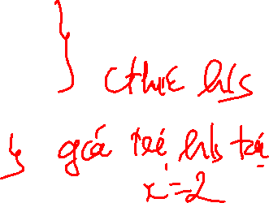
y là hàm số của x cho bởi công thức:
Hiểu như thế nào về kí hiệu y = f(x), y = g(x)
f(0), f(1), f(2), … f(a)?
y = 2x + 3;
Hàm số được xác định khi nào?

Slide 13
1. KHÁI NIỆM HÀM SỐ
1. KHÁI NIỆM HÀM SỐ
1) Nếu đại lượng y phụ thuộc vào đại lượng thay đổi x sao cho với mỗi giá trị của x ta luôn xác định được chỉ một giá trị tương ứng của y thì y được gọi là hàm số của x, khi đó x được gọi là biến số.
2) Hàm số có thể được cho bằng bảng hoặc bằng công thức.
Ví dụ 1: a) y là hàm số của x được cho bởi bảng sau:
b) y là hàm số của x cho bởi công thức:
x
1
2
3
4
y =2x;
y = 2x + 3;
y
6
4
2
1
3) Khi hàm số được cho bằng công thức y = f(x), ta hiểu rằng biến số x chỉ lấy những giá trị mà tại đó f(x) xác định.
4) Khi y là hàm số của x, ta có thể viết y = f(x), y = g(x),………….
y = f(a) là giá trị hàm số tại x = a
5) Khi x thay đổi mà y luôn nhận một giá trị không đổi thì hàm số y được gọi là hàm hằng.

Slide 14


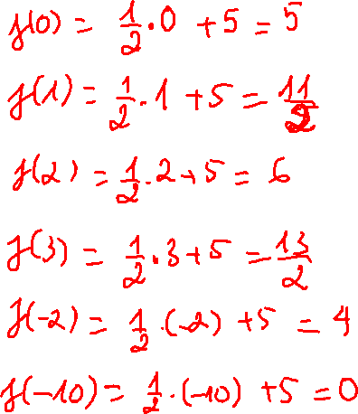
?1
Cho hàm số
Tính
Bài giải

Slide 15



2. ĐỒ THỊ HÀM SỐ
?2
a) Biểu diễn các điểm sau trên mặt phẳng tọa độ
b) Vẽ đồ thị hàm số
Tổ 1,3 làm ý a.
5 phút
Tổ 2,4 thực hiện ý b.
Hết giờ
Notes:
Thiếu ĐKBS câu c . Phần giải phương trình dung dấu ⬄. X = 0 (loại)

Slide 16
?2
a) Biểu diễn các điểm sau lên mặt phẳng tọa độ Oxy
O

Slide 17
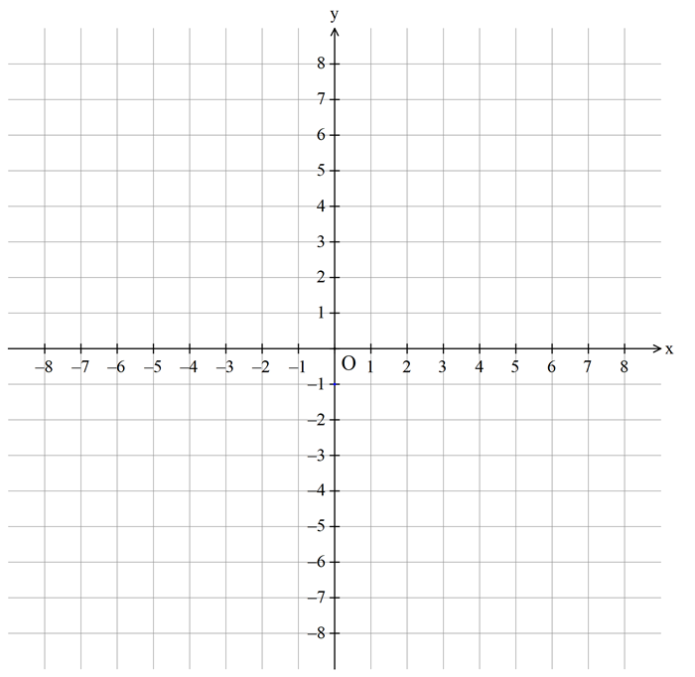

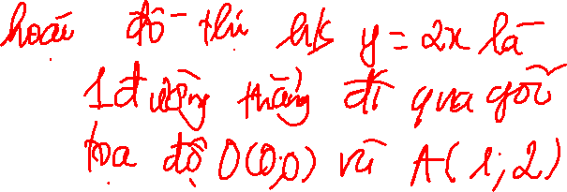
?2
b) Vẽ đồ thị hàm số
Xét hàm số y = 2x:
+) Víi x = 1 th× y = 2
=> Điểm A(1; 2) thuộc đồ thị hàm số y = 2x
A
Vậy : Đồ thị hàm số y = 2x là đường thẳng OA
y = 2x
Đồ thị hàm số là gì?
Tập hợp tất cả các điểm biểu diễn các cặp giá trị tương ứng
(x; f(x)) trên mặt phẳng toạ độ được gọi là đồ thị của hàm số y = f(x)

Slide 18


(Thảo luận cặp đôi: 3 phút).
?3
Tính giá trị y tương ứng của các hàm số y = 2x + 1 và y = -2x + 1 theo giá trị đã cho của biến x rồi điền vào bảng sau:
 | x | -2,5 | -2 | -1,5 | -1 | -0,5 | 0 | 0,5 | 1 | 1,5
a) | y = 2x+1
b) | y = -2x+1
a) Hàm số y = 2x+1 xác định với........................................................
Khi x tăng lên thì các giá trị tương ứng của y ...................................
b) Hàm số y = -2x+1 xác định với.......................................................
Khi x tăng lên thì các giá trị tương ứng của y lại..................................
3 phút
Hết giờ

Slide 19
?3
Tính giá trị y tương ứng của các hàm số y = 2x + 1 và y = -2x + 1 theo giá trị đã cho của biến x rồi điền vào bảng sau:
 | x | -2,5 | -2 | -1,5 | -1 | -0,5 | 0 | 0,5 | 1 | 1,5
a) | y = 2x+1
b) | y = -2x+1
-4
-3
-2
-1
0
1
2
3
4
6
5
4
3
2
1
0
-1
-2
mọi x thuộc R.
a) Hàm số y = 2x+1 xác định với....................
Khi x tăng lên thì các giá trị tương ứng của y .............
b) Hàm số y = -2x+1 xác định với....................
Khi x tăng lên thì các giá trị tương ứng của y lại............
cũng tăng lên
Ta nói hàm số y = 2x + 1 đồng biến trên R.
mọi x thuộc R.
giảm đi
Ta nói hàm số y = - 2x + 1 nghịch biến trên R.

Slide 20
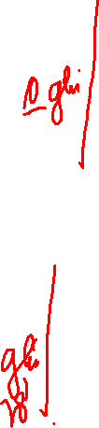
3. HÀM SỐ ĐỒNG BIẾN, NGHỊCH BIẾN
Tổng quát (sgk):
Cho hàm số y = f(x) xác định với mọi x thuộc R.
a / Nếu giá trị của biến x tăng lên mà giá trị tương ứng f(x) cũng tăng lên thì hàm số y = f(x) được gọi là đồng biến trên R.
b / Nếu giá trị của biến x tăng lên mà giá trị tương ứng f(x) lại giảm đi thì hàm số y = f(x) được gọi là nghịch biến trên R.
Nói cách khác
Với x₁, x₂ bất kì thuộc R:
Nếu x₁ < x₂ mà f(x₁) < f (x₂) thì hàm số y = f( x) đồng biến trên R.
Nếu x₁ < x₂ mà f(x₁) > f (x₂) thì hàm số y = f( x) nghịch biến trên R.

Slide 21
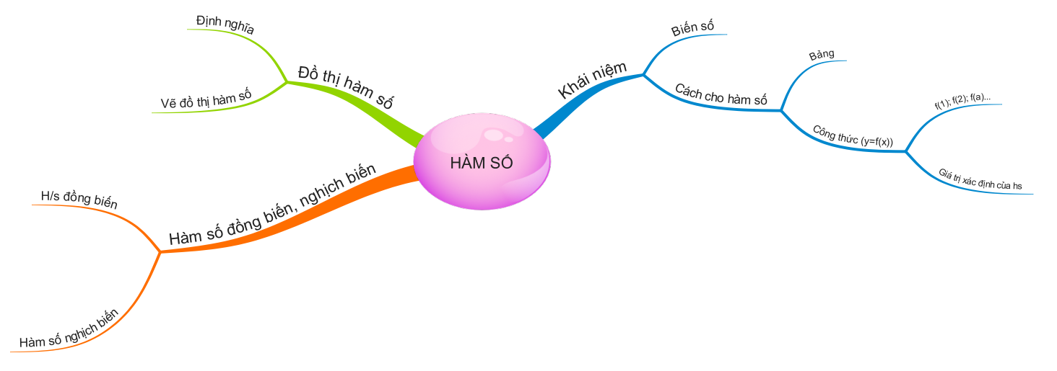
KIẾN THỨC TRONG BÀI

Slide 22
TRÒ CHƠI
GIẢI CỨU ĐẠI DƯƠNG
- Giả sử với mỗi câu trả lời đúng, bạn sẽ giải cứu được 1 sinh vật ở dưới đại dương đang bị mắc kẹt trong tấm lưới.
- Hãy gải cứu được nhiều sinh vật các bạn nhé
Thời gian suy nghĩ cho mỗi câu trả lời là 20 giây.
Chúc các bạn thành công.

Slide 23
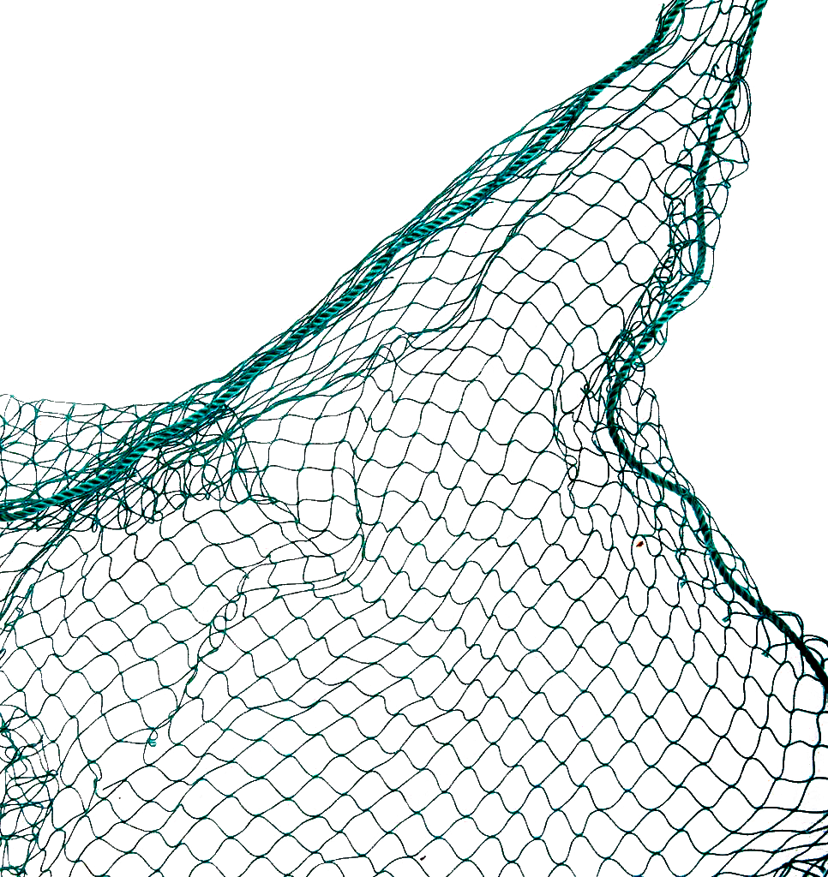




GIẢI CỨU
ĐẠI DƯƠNG

Slide 24







Bắt đầu!
Cho hàm số y = f(x) = 2x – 3
f(-2) = ?
A. -1
B. 1
C. -2
D. -7
HẾT GIỜ

Slide 25



Bắt đầu!
Hàm số y = -4x + 5 đồng biến hay nghịch biến trên R
A. Đồng biến
B.Nghịch biến
C. Cả A và B đều đúng
D. Cả A và B đều sai
HẾT GIỜ

Slide 26




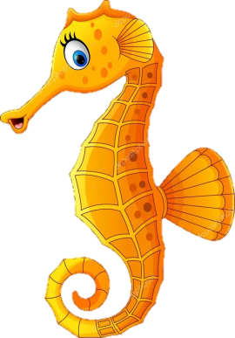
Bắt đầu!
Đồ thị hàm số y = -2x + 3 đi qua điểm có tọa độ
A. (-5; 4)
B.(0,2; 0)
C. (4,5; -6)
D. (0,75; -3)
HẾT GIỜ

Slide 27


Bắt đầu!
Điểm (-2; 8) thuộc đồ thị hàm số:
A. y = 12 + x²
B.y = x³
C. y = x² – 2x
D. y = 1 – 4x
HẾT GIỜ

Slide 28


Bài tập 1: Cho hàm số y = f(x) = 3x +1
Tính f(-1)
Hàm số trên đồng biến hay nghịch biến vì sao?
c) Vẽ đồ thị hàm số trên.
Luyện
Hướng dẫn thực hiện:
- Nhóm trưởng phân công nhiệm vụ cho các thành viên.
5 phút
- Các thành viên thảo luận và thực hiện nhiệm vụ, ghi bài làm ra giấy nháp.
Tập
- Thư kí tổng hợp bài làm vào bảng nhóm
Hết giờ
Các nhóm báo cáo và nhận xét bài làm của
nhóm bạn
Notes:
Thiếu ĐKBS câu c . Phần giải phương trình dung dấu ⬄. X = 0 (loại)

Slide 29
Bài 1: Cho hàm số y = f(x) = 3x +1
Bài giải
a) Tính
b) Hàm số trên đồng biến vì
Cho sao cho
Mà

Slide 30
Bài 1: Cho hàm số y = f(x) = 3x +1
c) Vẽ đồ thị hàm số
Lập bảng giá trị tương ứng
x | -2 | -1 | 0 | 1 | 2
y | -5 | -2 | 1 | 4 | 7
Điểm | (-2; -5) | (-1; -2) | (0; 1) | (1; 4) | (2; 7)
Đồ thị hàm số y = f(x) = 3x +1
là đường thẳng đi qua 5 điểm trên
y = 3x + 1

Slide 31


HOẠT
TÒI
TÌM
ĐỘNG

Slide 32
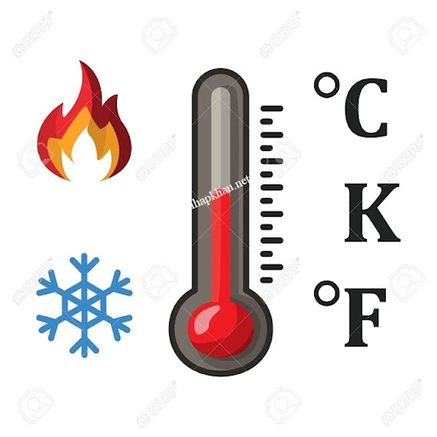

Bài tập 2: Đổi nhiệt độ:
Để đổi từ độ F (Fahrenheit) sang độ C (Celsius), ta dung công thức sau:
a) C có phải là hàm số theo biến số F không?
b) Ngày 18/8/2021 nhiệt độ ở thành phố New York là 75⁰F.
Hỏi nhiệt độ ở New York khi đó là bao nhiêu ⁰C?
Luyện
Bài giải
a) C có phải là hàm số theo biến số F vì:
+ C phụ thuộc vào F
+ Với mỗi giá trị F ta chỉ xác định được 1 giá trị C tương ứng
Tập
b) Ta có
Vậy nhiệt độ ở thành phố New York là 24⁰C

Slide 33



CÁC DẠNG BÀI TẬP TRONG BÀI
Tính giá trị của hàm số tại giá trị của biến cho trước
Xác định hàm số đồng biến hay nghịch biến
BÀI TẬP
Vẽ đồ thị hàm số
Bài toán thực tế

Slide 34

DẶN DÒ VÀ GIAO NHIỆM VỤ VỀ NHÀ
Học lý thuyết khái niệm: Hàm số, đồ thị hàm số, hàm số đồng biến, nghịch biến;
Làm các bài tập: 1; 2; 3; 4 sgk trang 45;
Sưu tầm 02 bài toán thực tế có liên quan đến hàm số.

